Slide 1

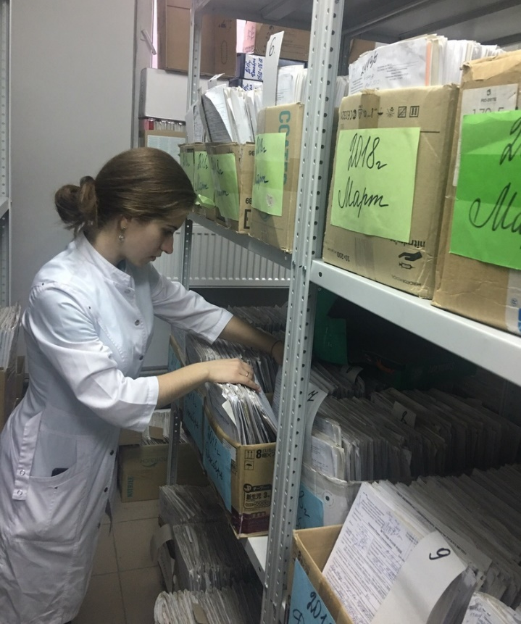
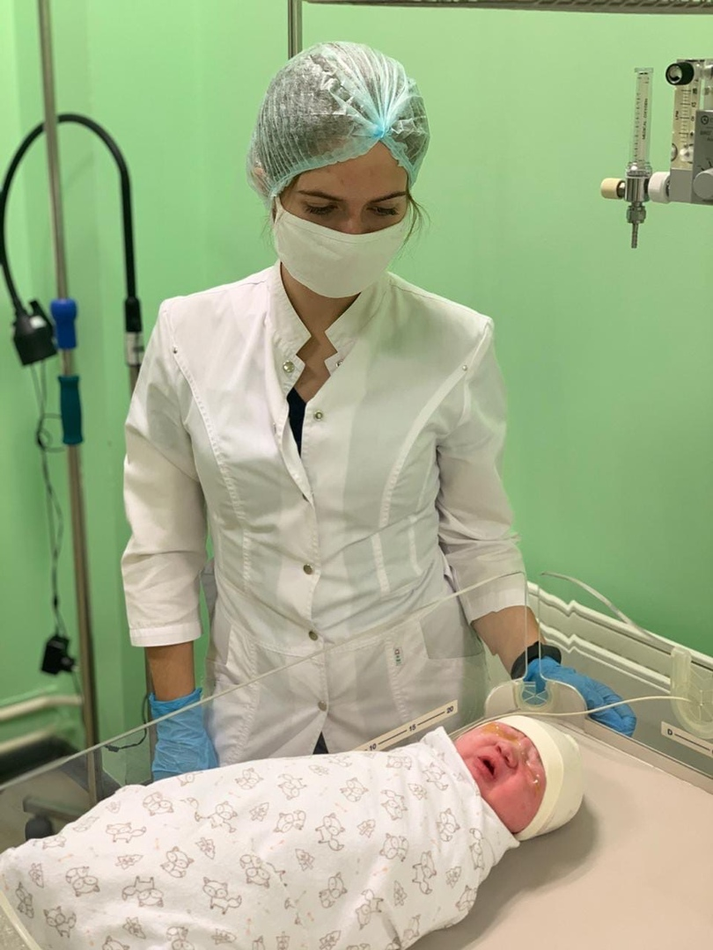
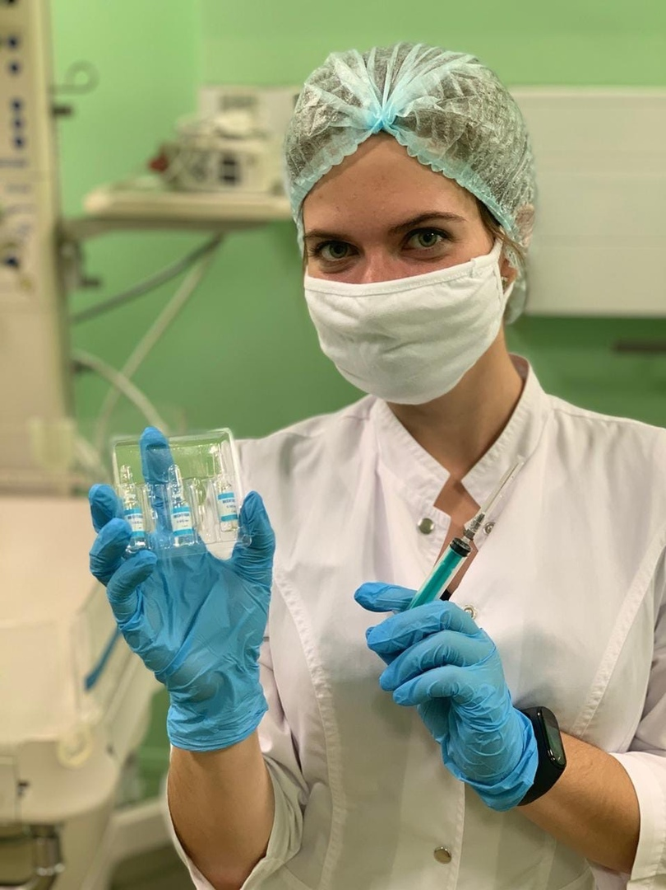
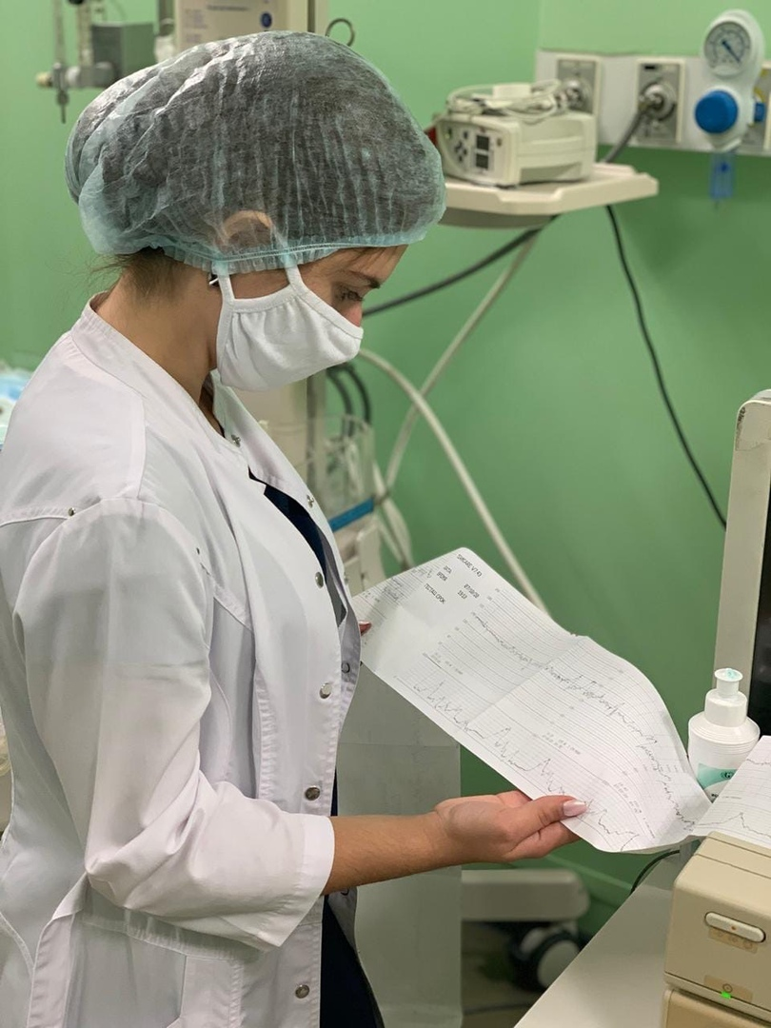
ОСОБЕННОСТИ ТЕЧЕНИЯ ПРОГРАММИРОВАННЫХ РОДОВ В ЗАВИСИМОСТИ ОТ ПАРИТЕТА
Автор: студентка 6 курса 16 группы лечебного факультета Мартынова Л.А.
Научный руководитель: ассистент Ахметова М.Ю.
Иркутский государственный медицинский университет, г. Иркутск, Россия
Актуальность
Цель исследования: проанализировать течение программированных родов у перво- и повторнородящих женщин.
Частота программированных родов увеличивается и в развитых странах составляет более 20%. Однако нет четких рекомендаций по проведению ПР и мнения о целесообразности данного метода неоднозначны. Некоторые специалисты считают ПР хорошей альтернативой абдоминальному родоразрешению, есть и противоположная точка зрения, что ПР являются «родами, удобными для персонала».
Материалы и методы
1. Ретроспективный анализ 38 историй родов женщин, родоразрешенных в 2019 г. в ОГАУЗ ИГПЦ.
2. Проведен анализ наличия потребности в родовозбуждении и его эффективности, выбранного метода родоразрешения, наличия осложнений родов.
Первая группа
Вторая группа
Первородящие женщины (n=14)
Повторнородящие женщины (n=24)
Статистическая обработка данных проводилась с помощью пакета прикладных программ «STATISTICA 10.0». Статистически значимые различия определяли с использованием непараметрического критерия Пирсона χ2 при р <0,05.
Результаты
Патология родовой деятельности
Потребность в операции кесарево сечение в первой группе
p = 0,02
p = 0,04
25%
75%
Неэффективность родовозбуждения
Аномалии родовой деятельности
p = 0,04
Выводы: при проведении программированных родов в доношенном сроке беременности у первородящих женщин достоверно чаще возникают аномалии родовой деятельности, потребность в родовозбуждении окситоцином и родоразрешении путем операции КС в экстренном порядке.

